Slide 1


Slide 2

Escalando apis horse horizontalmente com docker
Vinicius sanchez
Nesta palestra vamos além da teoria: compilar uma API Horse para Linux com o PAServer, colocar o NGINX na frente como load balancer e escalar tudo horizontalmente ao vivo com Docker Compose.

Slide 3
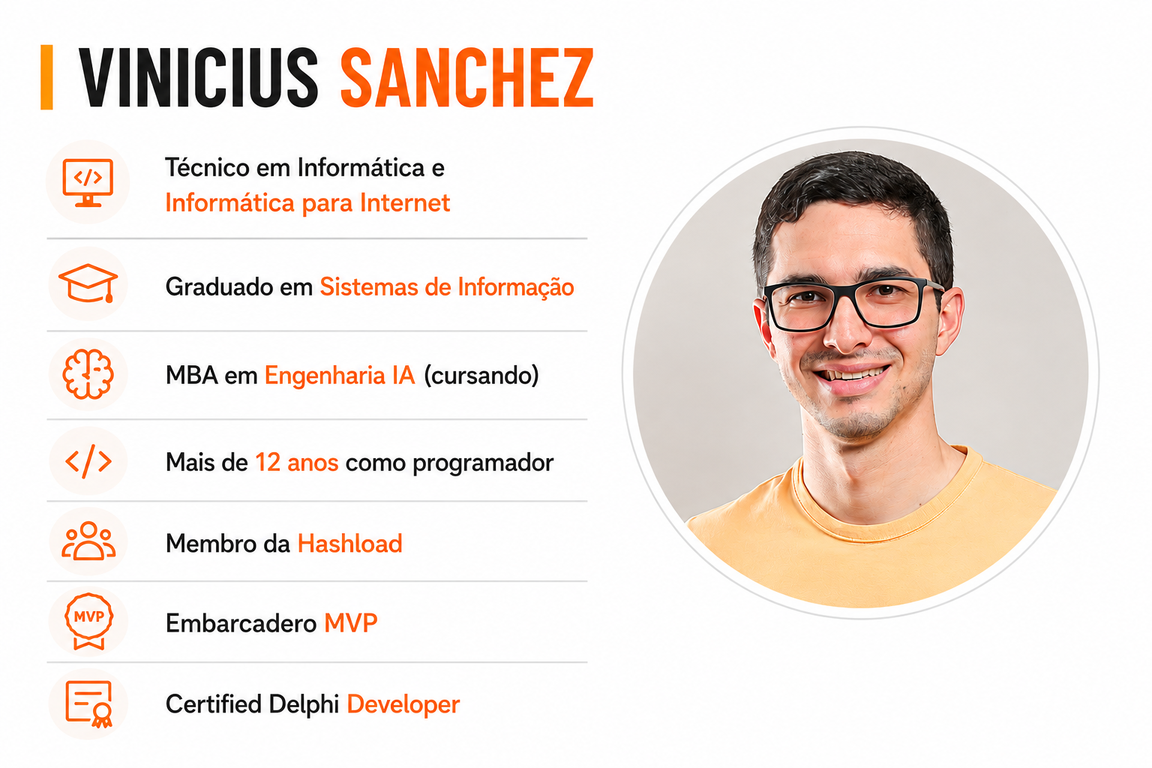


Slide 4



Slide 5
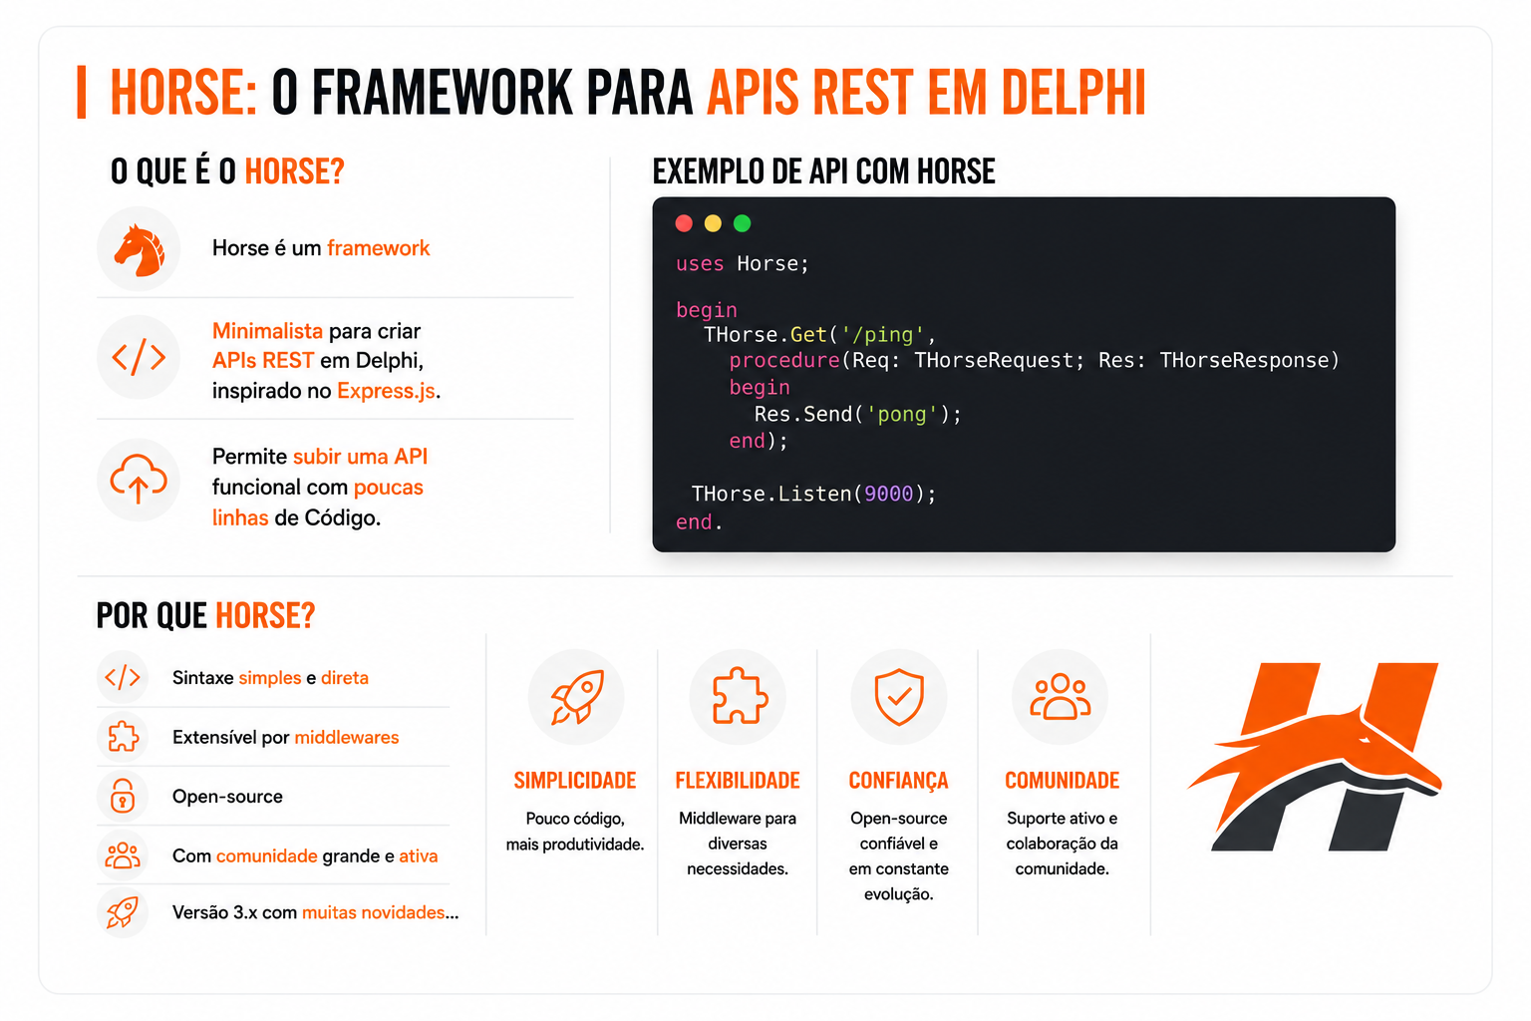

Slide 6
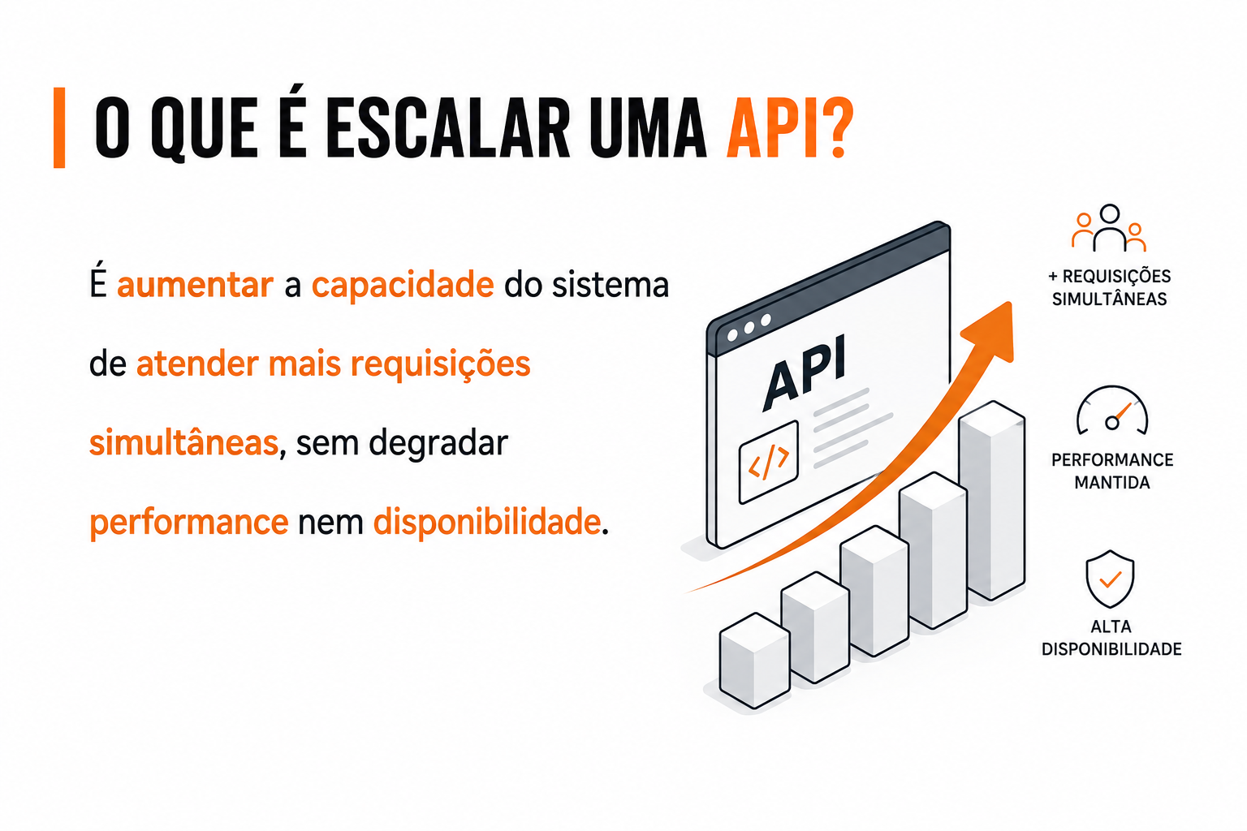

Slide 7
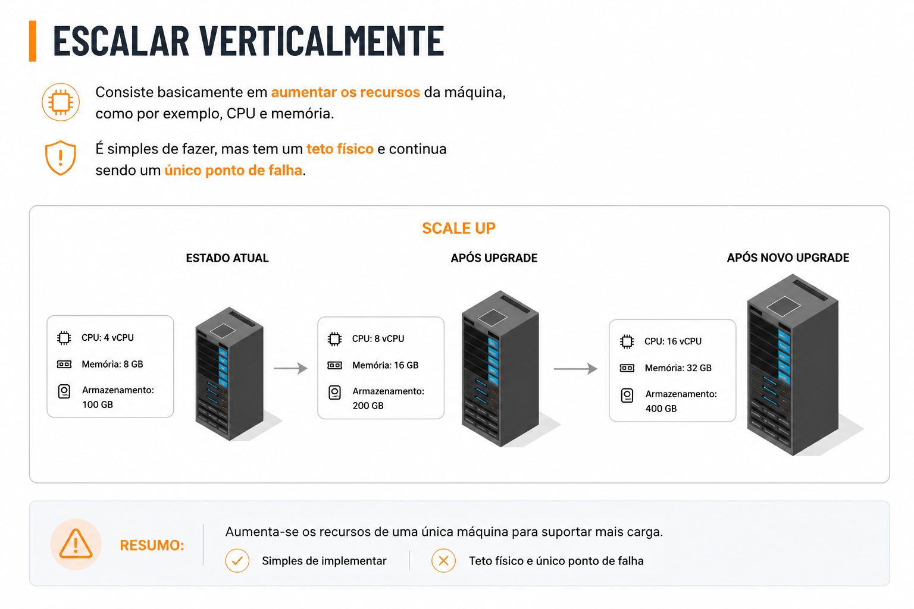

Slide 8
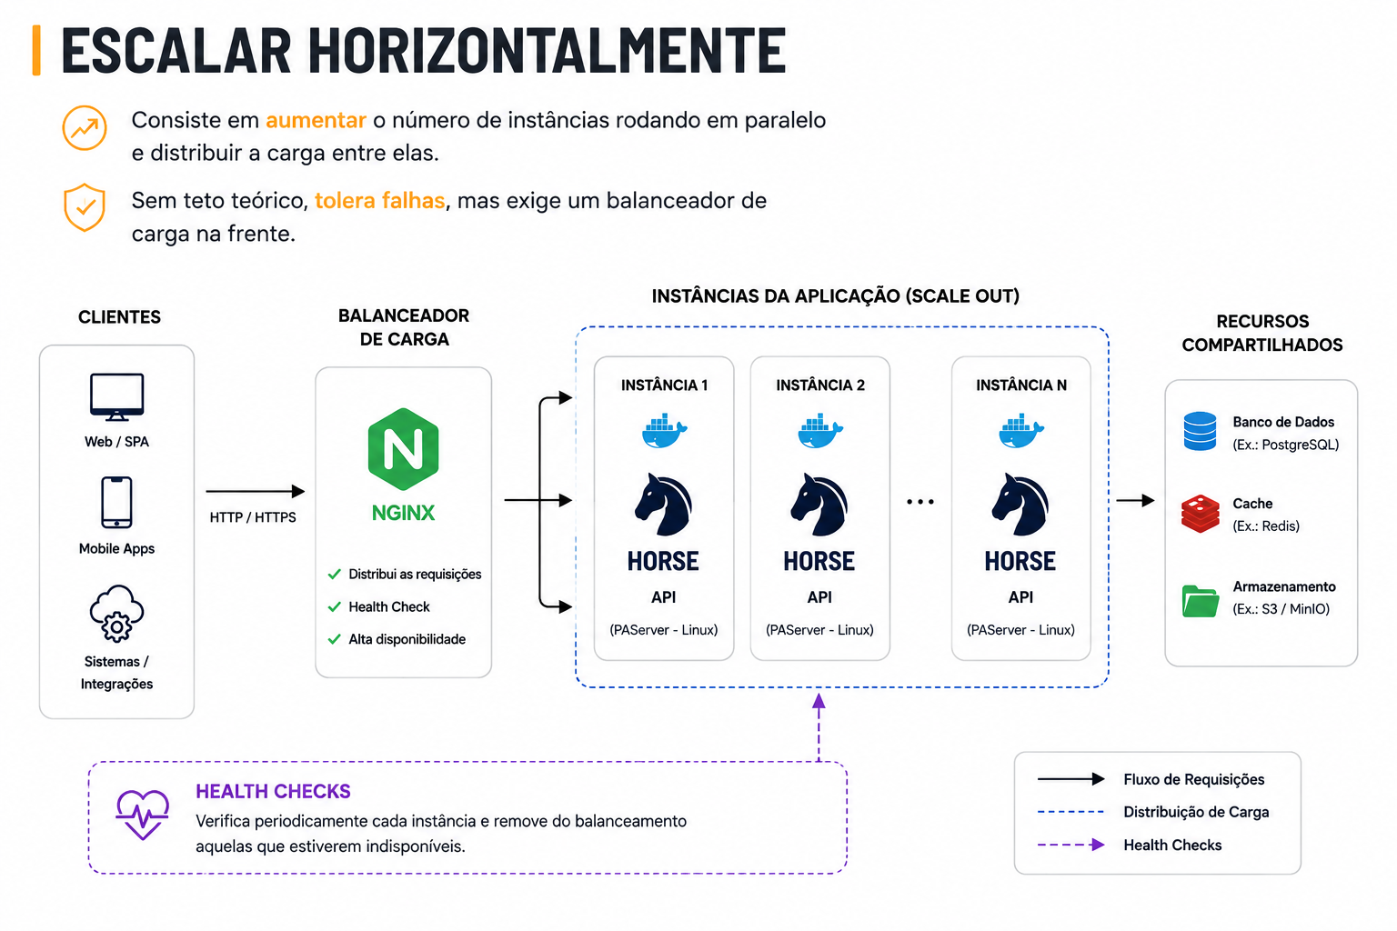

Slide 9
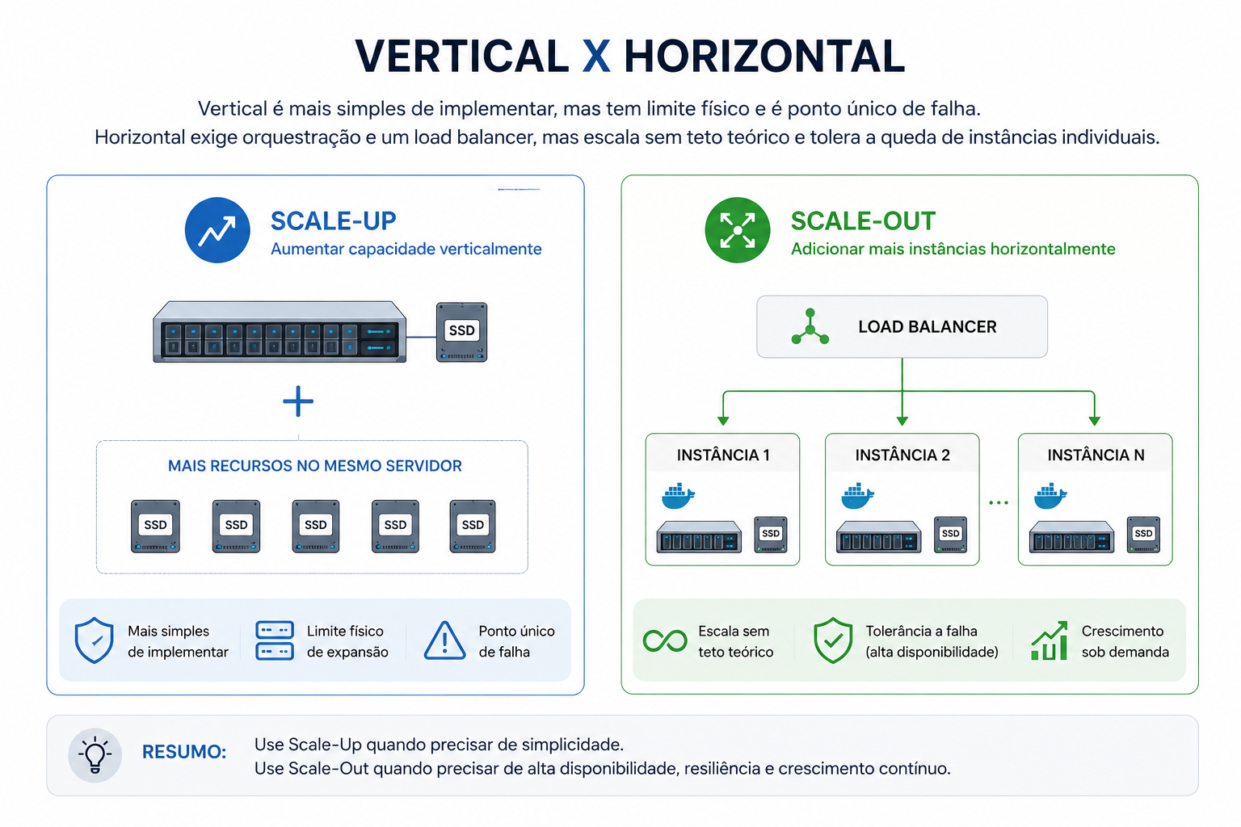

Slide 10
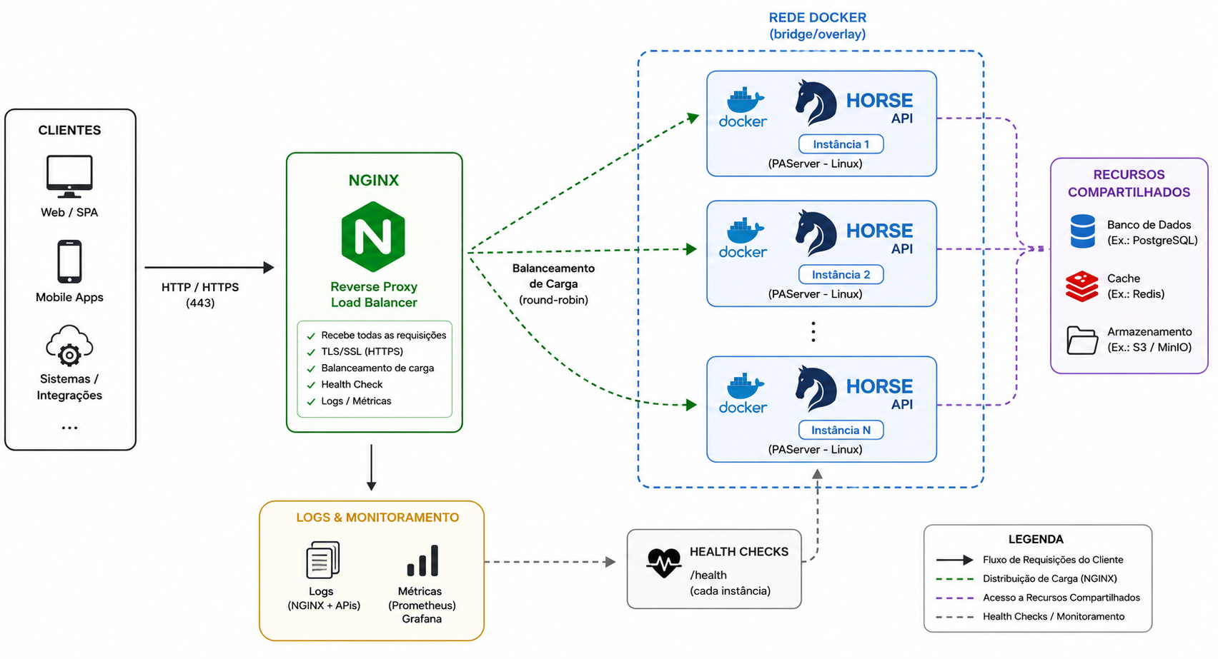

Slide 11
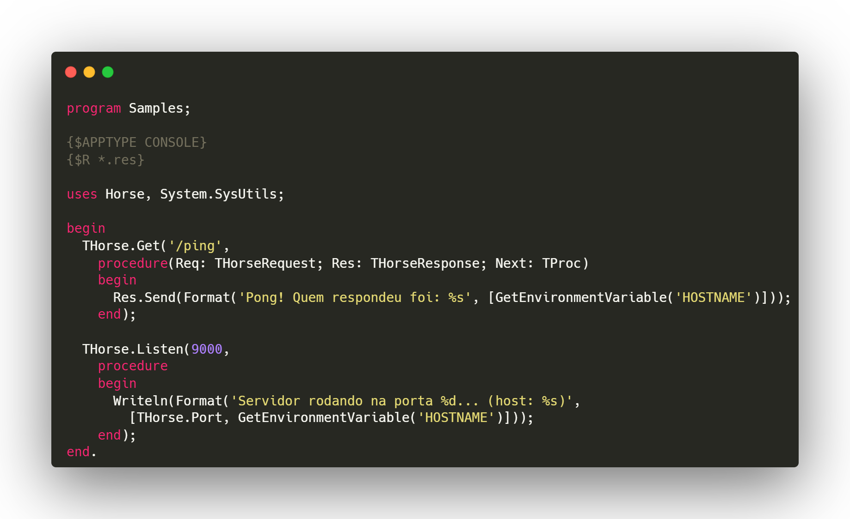

Slide 12
DOCKER COMPOSE X KUBERNETES
Docker Compose escala muito bem numa máquina só. Com várias máquinas em produção, quem assume esse papel é um orquestrador como o Kubernetes.
DC
DOCKER COMPOSE (demo)
K8s
KUBERNETES (produção)
docker compose up -d --scale api=3
kubectl scale deployment api --replicas=3
→ 1 máquina só, vários containers lado a lado
→ Escala sob comando, manual, disparada por você
→ NGINX faz o load balancing entre as réplicas
→ Se a máquina cair, cai tudo junto
→ Perfeito pra aprender o conceito e pra demos ao vivo
→ Cluster: várias máquinas (nodes) trabalhando juntas
→ Escala automática por métrica (CPU, requisições) via HPA
→ Load balancing nativamente
→ Self-healing: pod morreu, o Kubernetes sobe outro sozinho
→ Mesmo conceito da demo, só que distribuído e automatizado
1 host
Manual
Simples de começar
Multi-host
Auto-scaling
Self-healing
RESUMO: Docker Compose já mostra o conceito de escalar horizontalmente. Kubernetes é a mesma ideia levada pra produção multi-servidor, com automação por cima.
i

Slide 13




Vinicius sanchez
Quer me ver na
#ECON27?
Acesse o QRCode e avalie minha palestra!
@viiniciussanchez
vinicius-sanchez
viniciuss.sanchez@gmail.com
(17) 9 9666-4049

